Slide 1







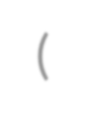



Spark SQL (tiếp) và Spark Structured Streaming
Buổi 3:
Using SQL in SparkSQL
Spark Catalog
Stream Processing Concept
Spark Structured Streaming Fundamentals
Xây dựng ứng dụng xử lý luồng dữ liệu với Spark Structured Streaming
Nguyễn Chí Thanh – Ban Quản trị Dữ liệu

Slide 2






1.
Using SQL in SparkSQL

Slide 3
SQL in SparkSQL
3
Bản chất DF, DS giống như các bảng dữ liệu truyền thống
Được tổ chức theo hàng, cột.
Có schema xác định
Ngoài việc sử dụng SparkSQL APIs, Spark hỗ trợ thực thi các câu lệnh SQL
như một RDBMS thông thường
select
where
group
agg functions
order
Cần có thành phần quản lý các bảng.
Copyright ©2020 by Viettel Data Governance Department
Bản quyền ©2020 bởi Ban Quản trị dữ liệu Viettel

Slide 4

Spark Catalog
4
Quản lý các “bảng” mà bản chất là DataFrame hoặc DataSet.
Thông tin quản lý chỉ là Metadata.
Hỗ trợ chia sẻ thông tin “bảng” để thực thi SQL, thông qua Spark Session.
Copyright ©2020 by Viettel Data Governance Department
Bản quyền ©2020 bởi Ban Quản trị dữ liệu Viettel

Slide 5


2.
Stream Processing

Slide 6
Stream Processing
6
Copyright ©2020 by Viettel Data Governance Department
Bản quyền ©2020 bởi Ban Quản trị dữ liệu Viettel
Xử lý dữ liệu ngay khi nó xuất hiện trong hệ thống.
Có khả năng làm việc với luồng dữ liệu vô hạn.
Quá trình tính toán xảy ra liên tục, ứng dụng hoạt động 247.
Yêu cầu cao về tính ổn định, khả năng chịu lỗi.
Hệ thống cần có thiết kế tốt, đồng bộ từ phần cứng đến phần mềm.

Slide 7
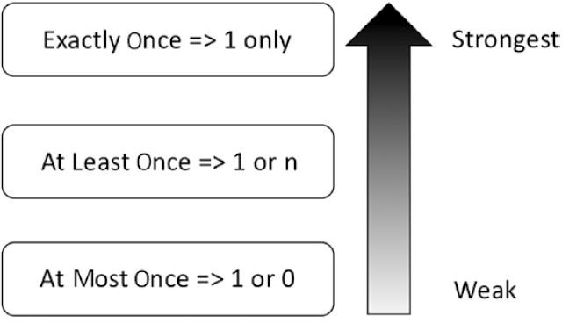
Data Delivery Semantics
7
At most 1: Nhiều nhất 1, cũng có thể không có bản ghi nào được đưa vào để xử lý.
At least 1: Ít nhất 1, có thể đẩy lặp nhưng không mất mát dữ liệu.
Exactly 1: Chính xác 1 bản ghi, đảm bảo không lặp nhưng cũng không thiếu.
Copyright ©2020 by Viettel Data Governance Department
Bản quyền ©2020 bởi Ban Quản trị dữ liệu Viettel

Slide 8
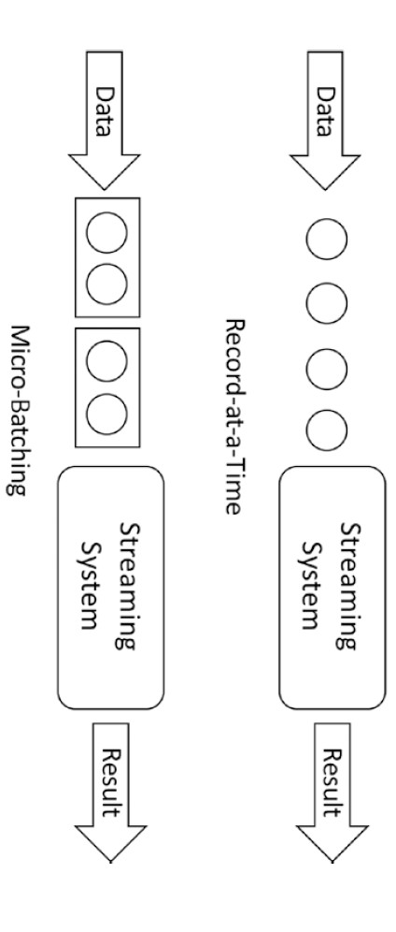
8
Stream Processing Concept (1)
Copyright ©2020 by Viettel Data Governance Department
Bản quyền ©2020 bởi Ban Quản trị dữ liệu Viettel

Slide 9
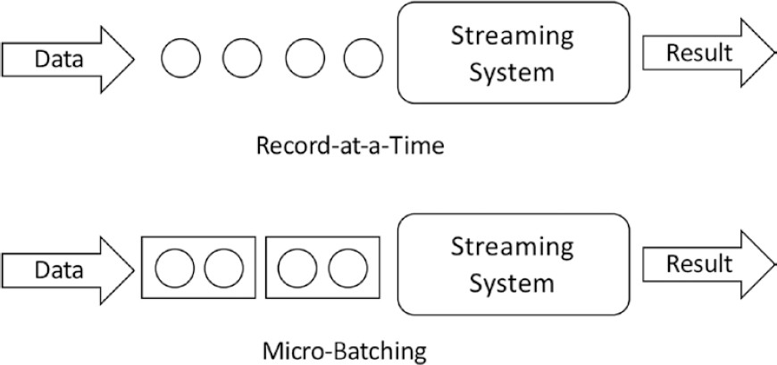
Stream Processing Concept (2)
9
Record-at-a-time: Xử lý dữ liệu ngay khi nó xuất hiện:
Yêu cầu rất cao về công nghệ xử lý, thiết
kế ứng dụng, phần mềm, phần cứng, cách thức triển khai, vận hành.
Độ trễ nhỏ, đem lại trải nghiệm khách
hàng tốt
Micro-batching: Chia dữ liệu thành các lô nhỏ, theo khoảng thời gian và xử lý
Thiết kế và triển khai dễ dàng hơn so vớ
mô hình trên.
Khâu xử lý vẫn có độ trễ nhất định.
Copyright ©2020 by Viettel Data Governance Department
Bản quyền ©2020 bởi Ban Quản trị dữ liệu Viettel

Slide 10
Stream Process at Viettel (1)
10
Xử lý khoảng ~50 - 60 tỉ message/ ngày
Mô hình micro-batching.
Input rate cao, ~ 1.5 triệu bản ghi/s
Khối lượng xử lý 1 batch ~250-300 triệu record.
Sử dụng ~1.1TB memory
Hoạt động 24/7
Copyright ©2020 by Viettel Data Governance Department
Bản quyền ©2020 bởi Ban Quản trị dữ liệu Viettel

Slide 11
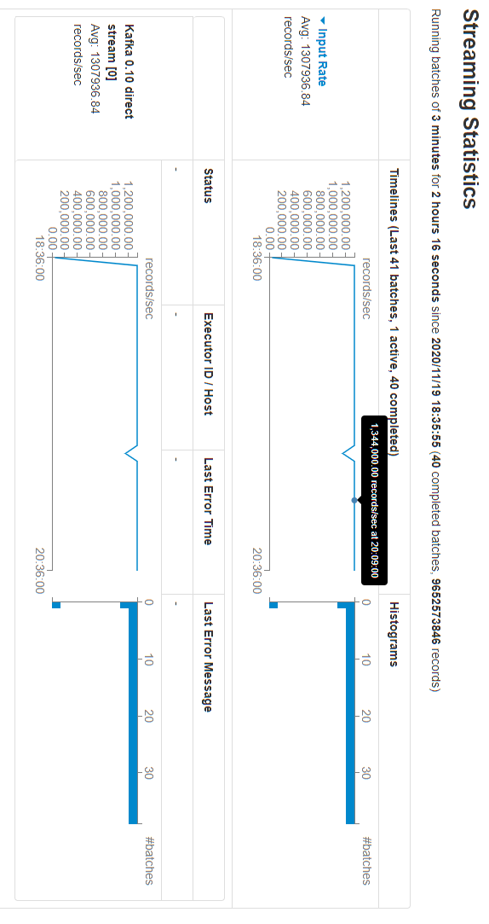
11
Stream Process at Viettel (2)
Copyright ©2020 by Viettel Data Governance Department
Bản quyền ©2020 bởi Ban Quản trị dữ liệu Viettel

Slide 12
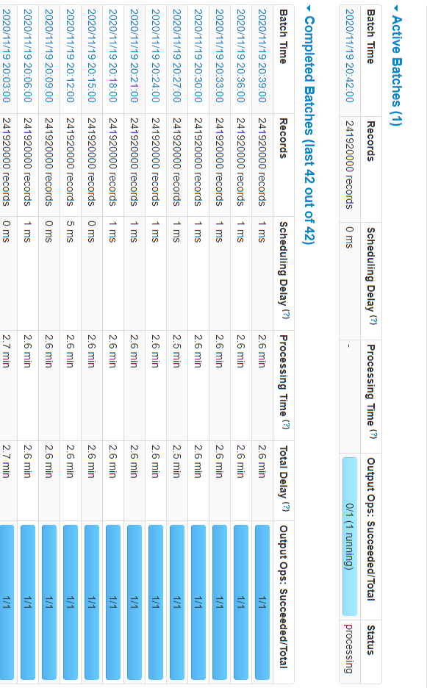
12
Stream Process at Viettel (3)
Copyright ©2020 by Viettel Data Governance Department
Bản quyền ©2020 bởi Ban Quản trị dữ liệu Viettel

Slide 13

THẢO LUẬN
Các nguồn dữ liệu dạng stream tại đơn vị.
Nhu cầu với các ứng dụng stream
processing.
Các giải pháp hiện nay đã áp dụng
và còn đang nghiên cứu?
Copyright ©2020 by Viettel Data Governance Department
Bản quyền ©2020 bởi Ban Quản trị dữ liệu Viettel

Slide 14



3.
Spark Structured Streaming

Slide 15
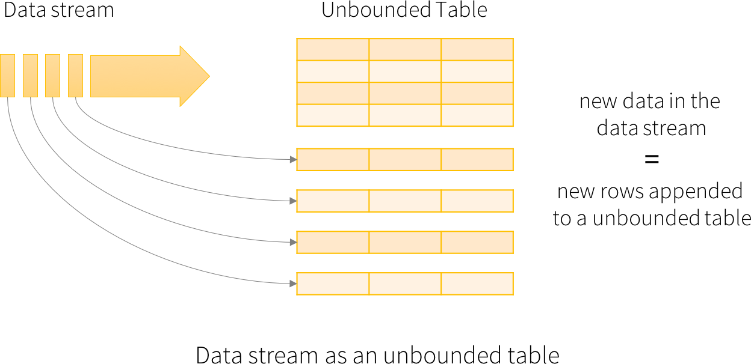
Concept
15
Coi dữ liệu stream như là 1 bảng
không giới hạn (Unbounded Table)
Dữ liệu bên trong vẫn là
DataFrame.
Có thể sử dụng SparkSQL APIs với dữ liệu Stream tương tự như dữ liệu tĩnh.
Phiên bản hiện tại đã hỗ trợ cả mô hình event-at-a-time và micro- batching
Copyright ©2020 by Viettel Data Governance Department
Bản quyền ©2020 bởi Ban Quản trị dữ liệu Viettel

Slide 16
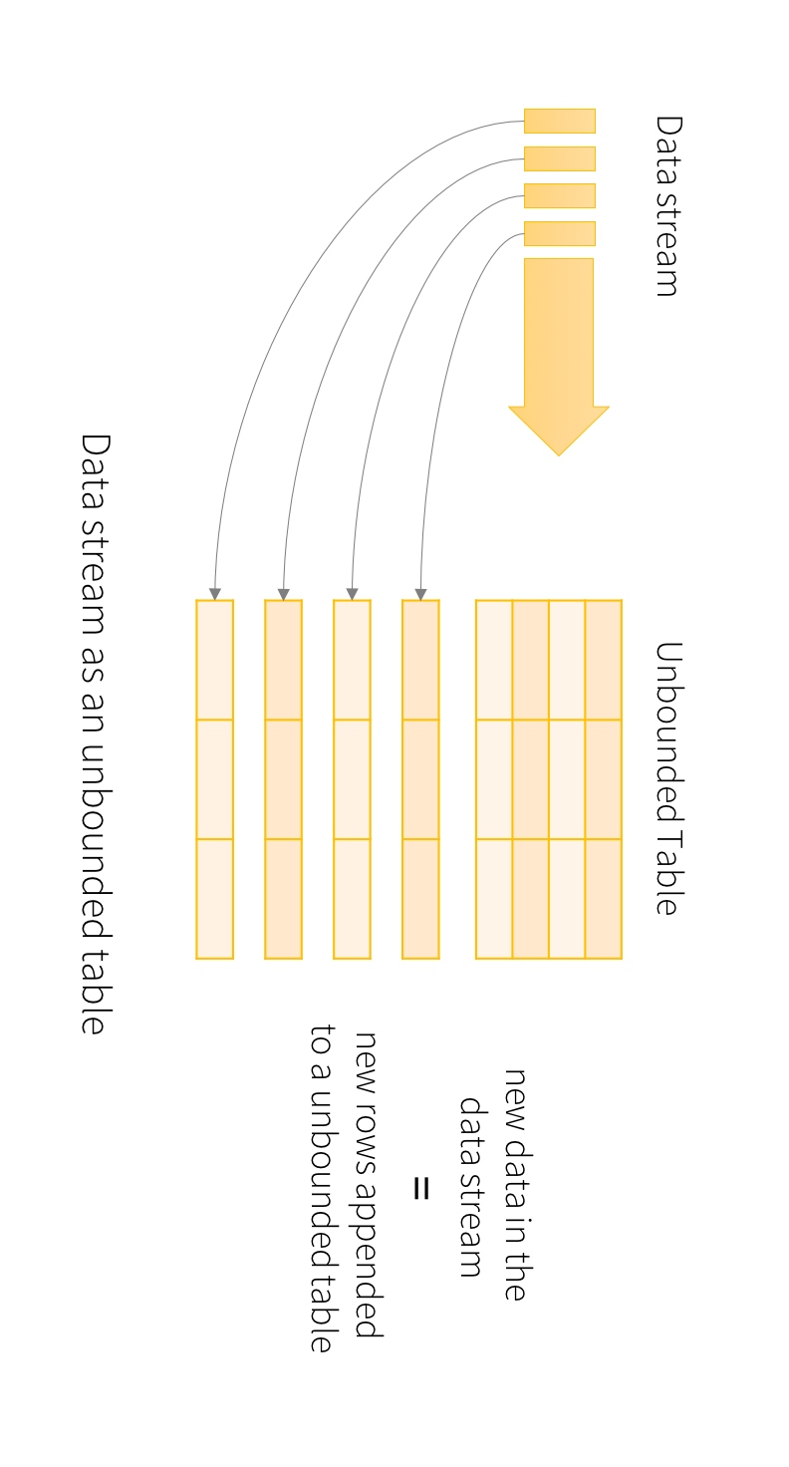
16
Concept (2)
Copyright ©2020 by Viettel Data Governance Department
Bản quyền ©2020 bởi Ban Quản trị dữ liệu Viettel

Slide 17
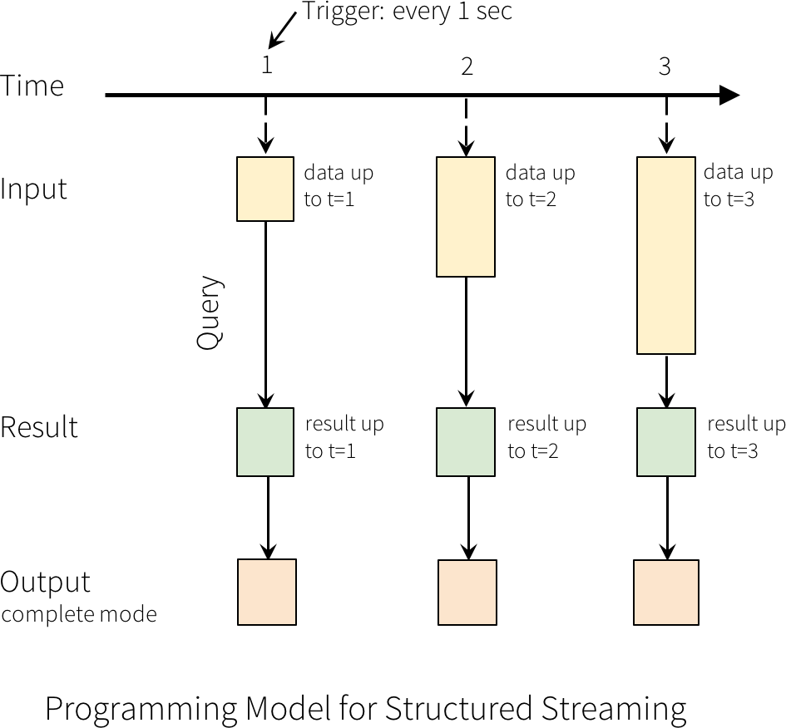
Concept (3)
17
Ứng dụng “liên tục” nhận dữ liệu từ nguồn.
Logic xử lý được thực hiện theo trigger đã cấu hình
Copyright ©2020 by Viettel Data Governance Department
Bản quyền ©2020 bởi Ban Quản trị dữ liệu Viettel

Slide 18
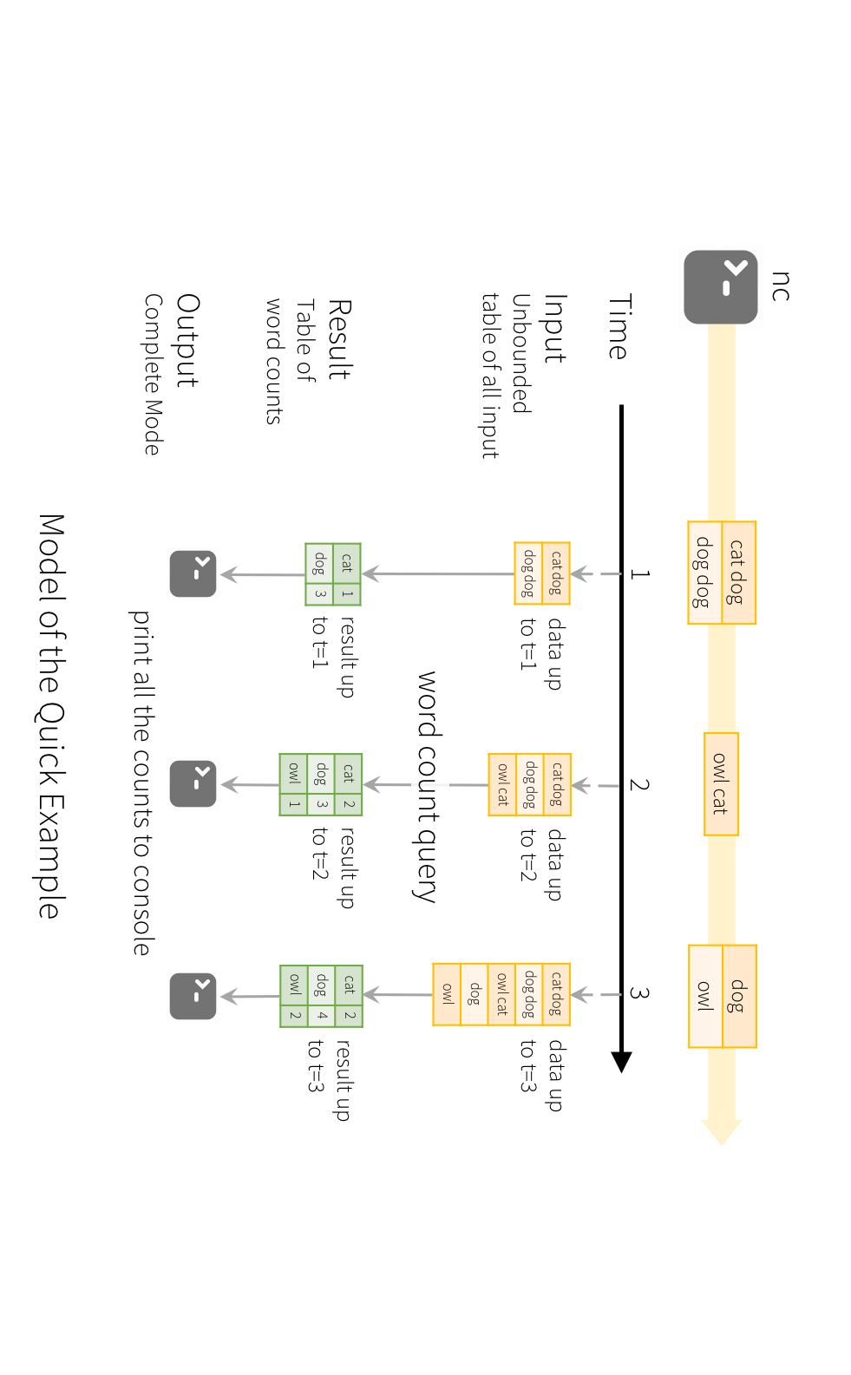
18
Concept (4)
Copyright ©2020 by Viettel Data Governance Department
Bản quyền ©2020 bởi Ban Quản trị dữ liệu Viettel

Slide 19
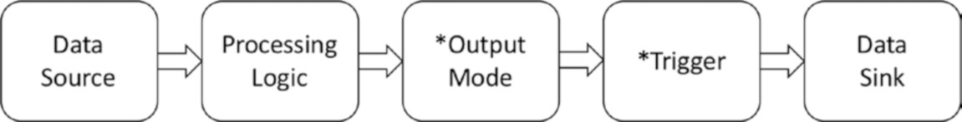
Spark Structured Streaming Application
19
Copyright ©2020 by Viettel Data Governance Department
Bản quyền ©2020 bởi Ban Quản trị dữ liệu Viettel
Datasource: Nguồn dữ liệu
Trigger: Quy định khi nào thì thực thi logic xử lý
Processing Logic: Logic xử lý dữ liệu
Data Sink: Đầu ra của dữ liệu
Output Mode: Cách ghi dữ liệu ra
bên ngoài

Slide 20



4.
Thực hành

